Slide 1












Bài 62:
Toán 3

Slide 2


Slide 3

Bài 1
Hoàn thành bảng sau
Viết số | Đọc số
51 254 | ?
? | Ba mươi tám nghìn năm trăm mười chín
26 856 | ?
? | Bảy mươi chín nghìn sáu trăm
Năm mươi mốt nghìn hai trăm năm mươi tư
38 519
Hai mươi sáu nghìn tám trăm năm mươi sáu
79 600
Notes:
Gv cài Developer để tiến hành điền kết quả của bài tập.

Slide 4
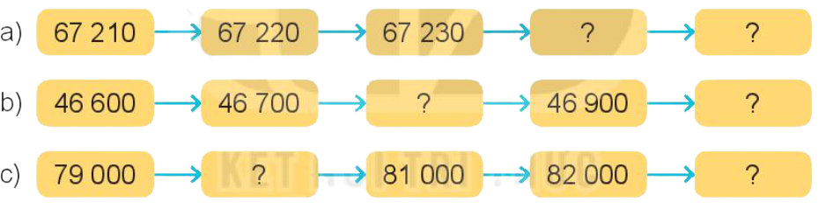
Bài 2: Số
+ 10
+ 10
67 240
67 250
+ 100
46 800
47 000
80 000
83 000
+ 1 000
Notes:
Gv cài Developer để tiến hành điền kết quả của bài tập.

Slide 5
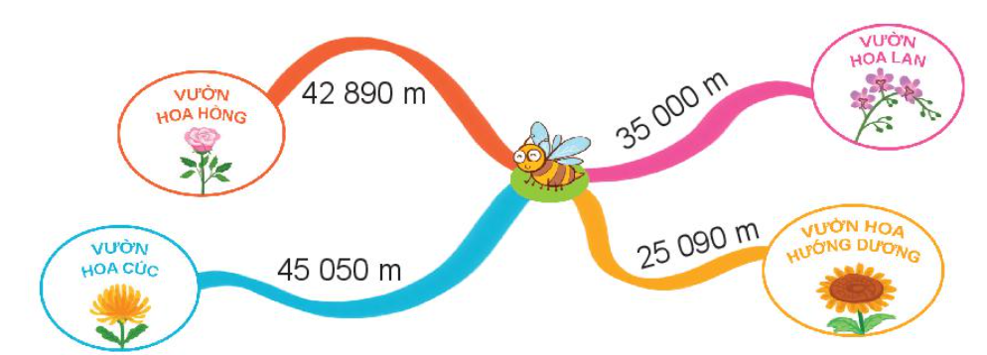
Bài 3
Khoảng cách từ vị trí ong vàng đến các vườn hoa được cho như hình sau:
Từ vị trí ong vàng đến vườn hoa nào xa nhất? Từ vị trí ong vàng đến vườn hoa nào gần nhất?
So sánh: 25 090 m < 35 000 m < 42 890 m < 45 050 m
Từ vị trí ong vàng đến vườn hoa cúc xa nhất.
Từ vị ong vàng đến vườn hoa hướng dương gần nhất.

Slide 6
Đ, S?
4
a) 62 820 > 7 382
Đ
?
Đ
b) 52 794 < 60 000
?
S
Đ
d) 5 400 – 400 = 5 000
?
?
c) 8 000 + 400 > 9 000
8 400
5 000

